Slide 1
Всероссийская информационно-агитационная акция
«Есть такая профессия – Родину защищать!»
(20 октября – 20 декабря 2016 г.)

Slide 2
Современные Вооруженные Силы
Российской Федерации
Всего - 17 тыс. чел.

Slide 3
Вежливые люди

Slide 4
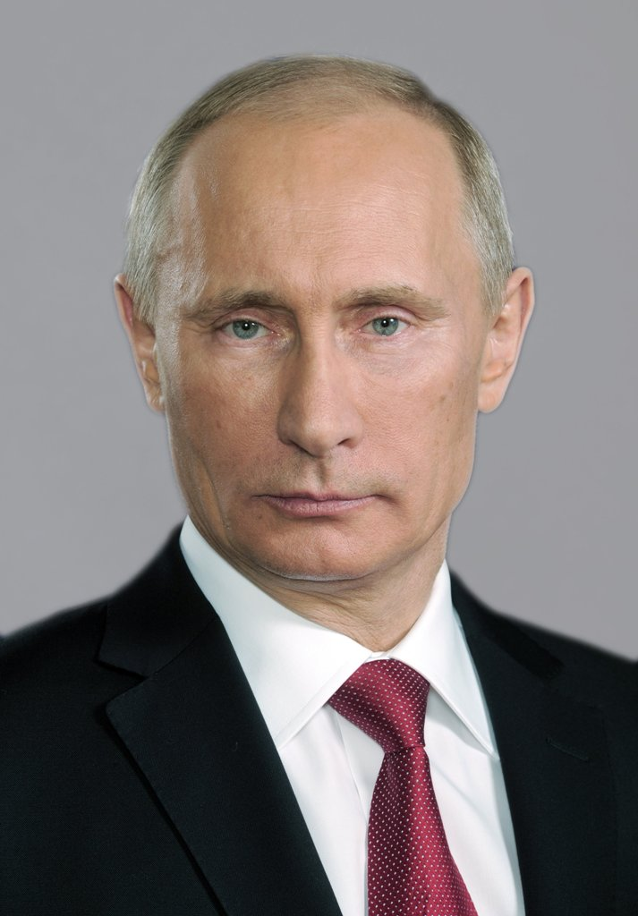
Вооруженные Силы Российской Федерации
Руководство
Вооруженными Силами осуществляет Президент Российской Федерации, который в соответствии
с Конституцией является
Верховным Главнокомандующим
Вооруженными Силами
Российской Федерации
ПУТИН
Владимир Владимирович

Slide 5
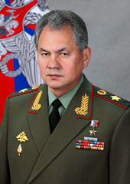
Вооруженные Силы Российской Федерации
Управление
Вооруженными Силами осуществляет Министр обороны
Российской Федерации
через Министерство обороны и Генеральный штаб Вооруженных Сил Российской Федерации
Герой
Российской Федерации
генерал армии
ШОЙГУ
Сергей Кужугетович

Slide 6
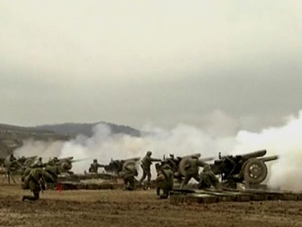
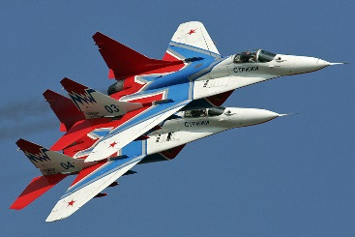
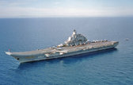
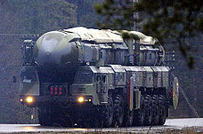
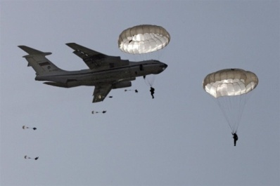
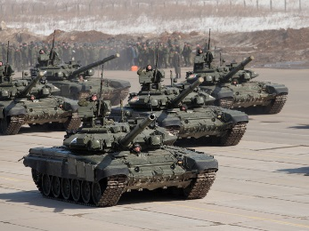
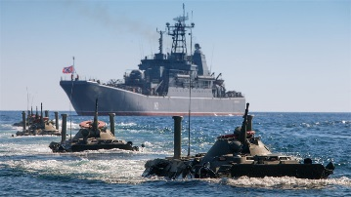
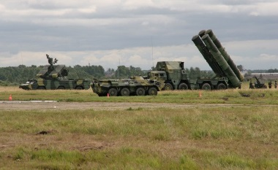
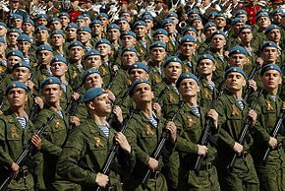
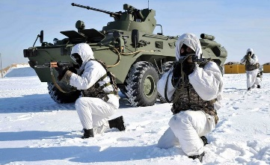
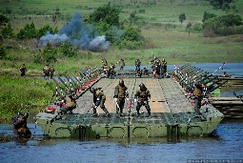
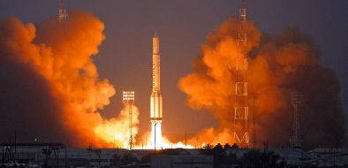
Структура Вооруженных Сил Российской Федерации
ПРЕЗИДЕНТ РОССИЙСКОЙ ФЕДЕРАЦИИ – ВЕРХОВНЫЙ ГЛАВНОКОМАНДУЮЩИЙ
МИНИСТР ОБОРОНЫ РОССИЙСКОЙ ФЕДЕРАЦИИ
МИНИСТЕРСТВО ОБОРОНЫ РОССИЙСКОЙ ФЕДЕРАЦИИ
ГЕНЕРАЛЬНЫЙ ШТАБ ВООРУЖЕННЫХ СИЛ РФ
ВИДЫ ВООРУЖЕННЫХ СИЛ
РОДА ВОЙСК ВООРУЖЕННЫХ СИЛ
СУХОПУТНЫЕ
ВОЙСКА
ВОЗДУШНО-КОСМИЧЕСКИЕ
СИЛЫ
ВОЕННО-МОРСКОЙ
ФЛОТ
РАКЕТНЫЕ ВОЙСКА СТРАТЕГИЧЕСКОГО НАЗНАЧЕНИЯ
ВОЗДУШНО-ДЕСАНТНЫЕ
ВОЙСКА
ВОЙСКА, НЕ ВХОДЯЩИЕ В ВИДЫ
И РОДА ВОЙСК ВООРУЖЕННЫХ СИЛ
(части центрального подчинения: разведка, РЭБ, связь, РХБ защита, инженерные войска и др.)

Slide 7
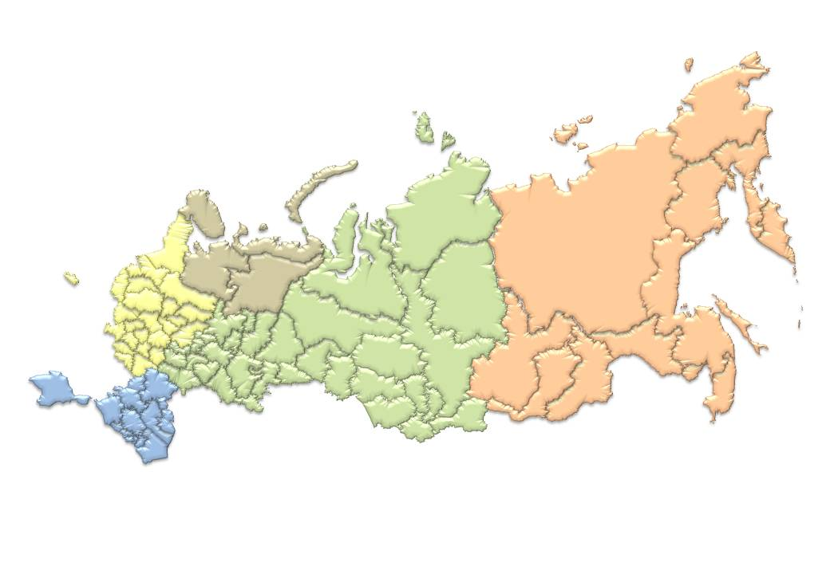
Военно-административное деление
Российской Федерации
г. Североморск
Северный флот
г. Санкт-Петербург
Восточный военный округ
Западный
военный округ
Центральный
военный округ
г. Екатеринбург
г. Хабаровск
г. Ростов-на-Дону
Южный
военный округ

Slide 8
Применение ВС РФ в Сирийской Арабской Республике
30 сентября 2015 года Совет Федерации разрешил использовать Вооруженные Силы Российской Федерации
за рубежом – на основе общепризнанных принципов и норм международного права.

Slide 9
Применение ВС РФ в Сирийской Арабской Республике

Slide 10
Применение ВС РФ в Сирийской Арабской Республике

Slide 11
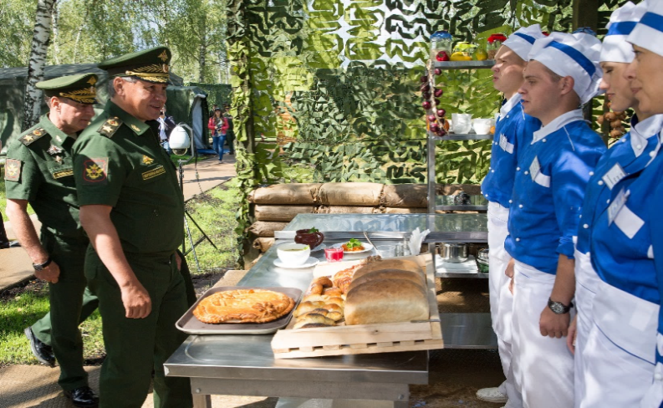
Улучшение качества жизни и быта военнослужащих

Slide 12
Сеть высших военно-учебных заведений Минобороны России
ВСЕГО: 26 вузов Минобороны России (военных учебно-научных центров – 3, военных академий – 11, военный университет – 1, военных училищ – 10, военный институт – 1) и 8 филиалов
ВОЕННЫЕ АКАДЕМИИ И УНИВЕРСИТЕТ
Военная академия Генерального штаба ВС РФ (г. Москва)
ВУНЦ СВ
Общевойсковая академия ВС РФ
(г. Москва)
ВУНЦ ВМФ
Военно-морская академия
(г. С.-Петербург)
ВУНЦ ВВС
Военно-воздушная академия
(г. Воронеж)
Военная академия
РВСН
(г. Балашиха)
Военная академия материально-технического обеспечения
(г. С.-Петербург)
ФИЛИАЛ
ФИЛИАЛ
ФИЛИАЛЫ
ФИЛИАЛ
ФИЛИАЛЫ
г. Казань
г. Калининград
г. Сызрань
г. Серпухов
г. Вольск
г. Челябинск
г. Пенза
Военно-медицинская академия
(г. С.-Петербург)
Военная академия связи
(г. С.-Петербург)
Военно-космическая академия
(г. С.-Петербург)
Военная академия войсковой ПВО
(г. Смоленск)
г. Омск
Военная академия РХБЗ
(г. Кострома)
Михайловская военная артиллерийская академия
(г. С.-Петербург)
Военная академия ВКО
(г. Тверь)
Военная академия
(г. Москва)
Военный университет
(г. Москва)
ВОЕННЫЕ УЧИЛИЩА И ИНСТИТУТ
Рязанское ВВДКУ
(г. Рязань)
Тюменское ВВИКУ
(г. Тюмень)
Тихоокеанское ВВМУ
(г. Владивосток)
Черноморское ВВМУ
(г. Севастополь)
Череповецкое ВВИУ РЭ
(г. Череповец)
Новосибирское ВВКУ
(г. Новосибирск)
Дальневосточное ВОКУ
(г. Благовещенск)
Краснодарское ВВАУЛ
(г. Краснодар)
Краснодарское ВВУ
(г. Краснодар)
Ярославское ВВУ ПВО
(г. Ярославль)
∗
Военный институт физической культуры
(г. С.- Петербург)
– созданы на базе филиалов военных академий
в 2015 году

Slide 13
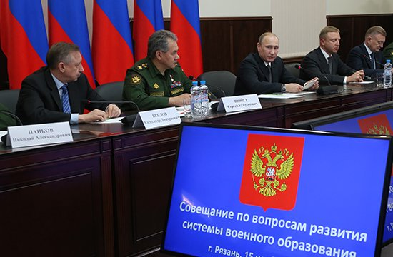
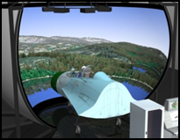
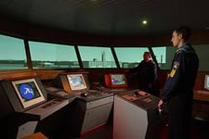
Военное образование – на службе Отечеству!
Научная квалификация педагогического состава большинства военных вузов сопоставима с ведущими гражданскими вузами
«Система высшего военного образования, подготовка офицерских кадров – это фундамент Вооруженных Сил. И он должен быть надежным и прочным, отвечать требованиям времени»
В.В.Путин
≈
Военная академия РВСН
Московский государственный технический университет имени Н.Э.Баумана
Военно-медицинская академия
≈
Первый Московский государственный медицинский университет имени И.М.Сеченова

Slide 14
Мероприятия,
проводимые в отношении кандидата в год поступления
в вуз Минобороны России
1. Подача заявления кандидатом:
до 1 апреля – для поступления в вузы, требующие оформления допуска к сведениям, составляющим гос. тайну;
до 20 апреля – для поступления в остальные вузы.
2. Определение годности кандидата к обучению в вузах Минобороны России по:
наличию гражданства Российской Федерации;
уровню образования;
возрасту;
состоянию здоровья;
уровню физической подготовленности;
категории профессиональной пригодности.
ПРЕДВАРИТЕЛЬНЫЙ ОТБОР
проводится военным комиссариатом (до 20 мая)
ПРЕДВАРИТЕЛЬНЫЙ ОТБОР
проводится военным комиссариатом (до 20 мая)
1. Определение годности кандидата к поступлению в вуз по состоянию здоровья.
2. Определение категории профессиональной пригодности кандидата.
3. Вступительные испытания.
ПРОФЕССИОНАЛЬНЫЙ ОТБОР
проводится в вузе Минобороны России (с 1 по 30 июля)

Slide 15
Необходимые предметы для сдачи ЕГЭ при поступлении в вузы МО РФ в 2017 году, их минимальные показатели
 | Русский язык | Математика | Физика | Химия | Информатика | Литература | Биология | История | Обществознание | География | Иностранный язык
Сухопутные войска | 36 | 27 | 36 |  |  |  |  |  | 42
Воздушно-космические силы | 36 | 27 | 36 |  | 40 |  |  |  |  | 37
Военно-Морской Флот | 36, 40 | 27, 30 | 36, 40 | 38
 |  | 33, 35
Ракетные войска стратегического назначения | 40 | 30 | 40
Воздушно-десантные войска | 36 | 32 | 36 |  |  |  |  | 32 | 42 |  | 30
Войска РХБ защиты | 36 | 27 |  | 36
Инженерные войска | 36 | 27 | 36
Обеспечение связи и защиты информации | 36 | 27 | 36 |  | 40
Материально-техническое обеспечение | 36 | 27 | 36 |  |  |  |  |  | 42
Морально-психологическое обеспечение | 37 | 28 |  |  |  |  | 37
Педагогика и психология девиантного поведения | 37 |  |  |  |  |  |  | 33 | 43
Лингвистическое обеспечение | 50 |  |  |  |  |  |  | 46 |  |  | 50
Правовое обеспечение | 50 |  |  |  |  |  |  | 48 | 50
Военные дирижёры | 40 |  |  |  |  | 40 |  | 40
Экономическая безопасность | 50 | 50 |  |  |  |  |  |  | 48
Медицинское обеспечение | 45, 55 |  |  | 50, 60 |  |  | 45, 55
Физическая подготовка | 36 |  |  |  |  |  | 36
Общеобразовательные
предметы
Специальности

Slide 16
Справочно абитуриенту
ИНФОРМАЦИОННЫЙ СБОРНИК
ВИДЕОФИЛЬМЫ О ВУЗАХ
Notes:
16

Slide 17
Социальные гарантии,
предоставляемые военнослужащим по контракту
Для военнослужащих по контракту, а также членов их семей устанавливается единая система правовой и социальной защиты
Охрана их жизни и здоровья
Жилищное обеспечение
Вещевое обеспечение
Медицинское обеспечение
Социальная защита членов семьи

Slide 18
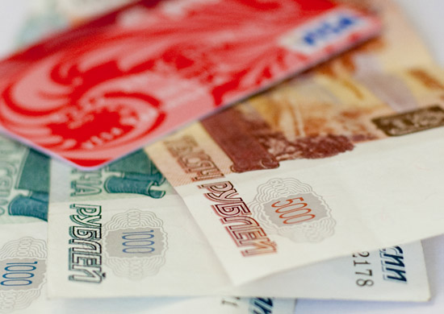
Размеры денежного довольствия военнослужащих
Курсант 1 курса | 2 000 руб.
Курсант 2 курса (после заключения контракта) | от 11 000 до 20 600 руб.
Курсант 3-5 курса | от 12 000 до 22 000 руб.
Прапорщик | от 32 000 до 37 000 руб.
Лейтенант | от 45 000 до 70 000 руб.
Старший лейтенант | от 47 000 до 75 000 руб.
Майор | от 70 000 до 100 000 руб.
Полковник | от 85 000 до 120 000 руб.
Размер денежного довольствия военнослужащего зависит от его воинского звания, занимаемой должности, тарифного разряда, условий прохождения военной службы, а также региона, различных надбавок, в том числе за уровень физической подготовленности и др.

Slide 19
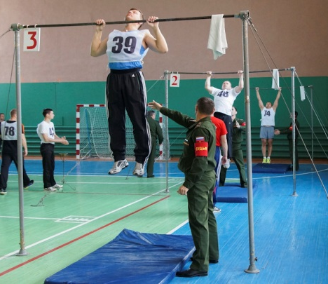
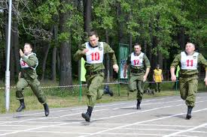
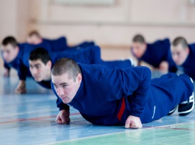
Ежемесячная надбавка за уровень физической подготовленности
Размер ежемесячной надбавки за квалификационный уровень физической подготовленности, выполнение или подтверждение спортивных разрядов по военно-прикладным видам спорта и наличие спортивных разрядов по любому виду спорта зависит от занимаемой военнослужащим воинской должности, тарифного разряда и устанавливается на текущий год по результатам проверок в прошедшем году.
Категория военнослужащих | Надбавки за квалификационный уровень физической подготовленности, руб.
 | 2 уровень (15 %) | 1 уровень (30 %) | Высший уровень (70 %) | 1 спортивный разряд (80 %) | Кандидат в мастера спорта (90 %) | Мастер спорта (100 %)
Курсант 1 курса | - | - | - | - | - | -
Курсант (после заключения контракта) | 1 050 | 2 100 | 4 900 | 5 600 | 6 300 | 7 000
Прапорщик | 2 400 | 4 800 | 11 200 | 12 800 | 14 400 | 16 000
Лейтенант | 3 000 | 6 000 | 14 000 | 16 000 | 18 000 | 20 000
Майор | 3 450 | 6 900 | 16 100 | 18 400 | 20 700 | 23 000
Полковник | 3 975 | 7 950 | 18 550 | 21 200 | 23 850 | 26 500

Slide 20
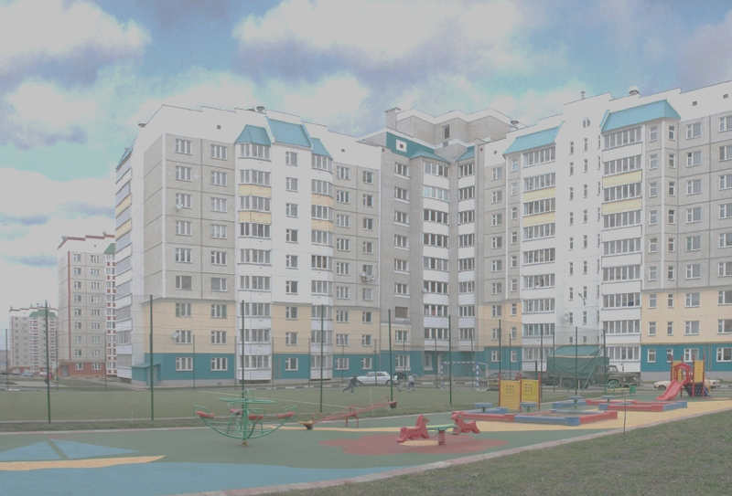
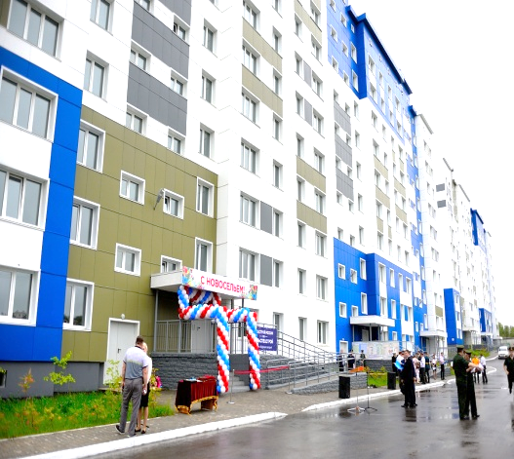
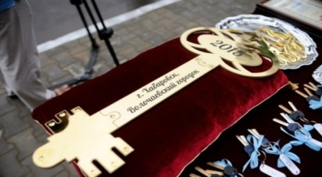
Обеспечение постоянным жильем
Офицер имеет возможность приобретения постоянного жилья через накопительно-ипотечную систему жилищного обеспечения
Воинское звание | Выслуга лет (календарная) | Состав семьи | Сумма жилищной субсидии
Капитан | 15 лет * | Жена | 2,8 млн. руб.
Майор | 16 - 19 лет * | Жена и 1 ребенок | 4,4 млн. руб.
Прапорщик | 20 лет | Жена и 2 ребенка | 6,1 млн. руб.
Подполковник | 22 года | Жена и 2 ребенка | 6,5 млн. руб.
Полковник | 25 лет | Жена и 2 ребенка | 8,6 млн. руб.
* - при условии увольнения по льготным основаниям

Slide 21
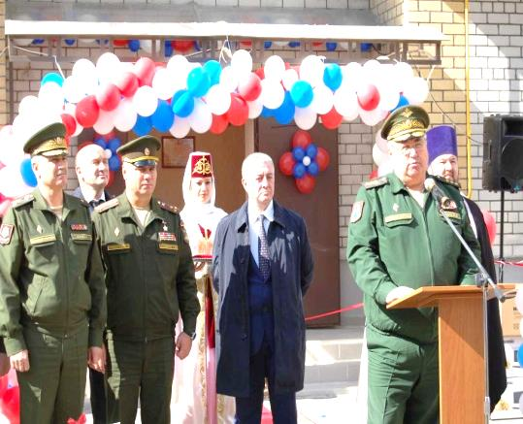
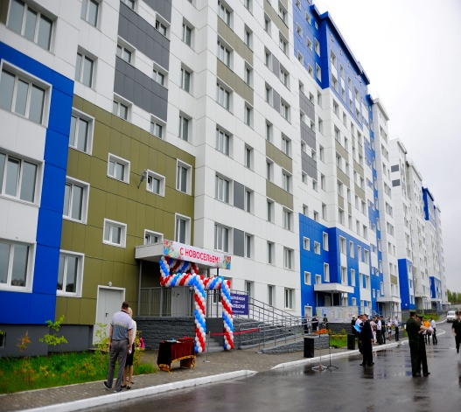
Динамика обеспечения военнослужащих служебным жильем
(нарастающим итогом)
Всего обеспечено более 85,7 тыс. военнослужащих
тыс.
В 2016 году планируется
сохранить баланс трех составляющих:
1. Оптимального использования имеющегося фонда;
2. Строительства нового жилья;
3. Выплаты военнослужащим денежной компенсации за наем (поднаем) жилых помещений
тыс. военнослужащих
- количество военнослужащих, обеспеченных служебным жильем (тыс. чел.)

Slide 22
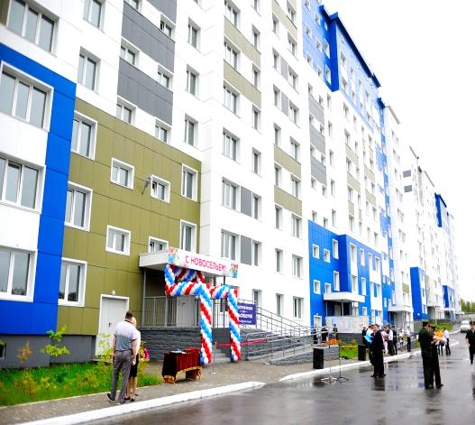
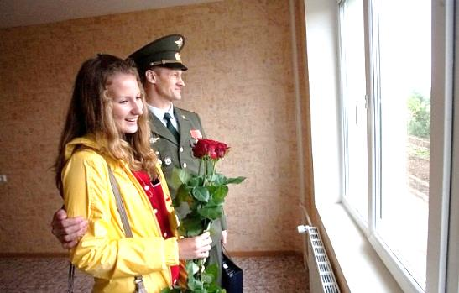
Обеспечение служебным жильем
В период военной службы военнослужащий и члены его семьи обеспечиваются служебным жильем (общежитием) или денежной компенсацией за поднаем жилого помещения. Сумма компенсации составляет:
Регион | Сумма
Калининградская область | до 19,4 тыс. руб.
Ростовская область | до 17,3 тыс. руб.
Свердловская область | до 21,4 тыс. руб.
Сахалинская область | до 39,7 тыс. руб.
Мурманская область | до 17,6 тыс. руб.

Slide 23
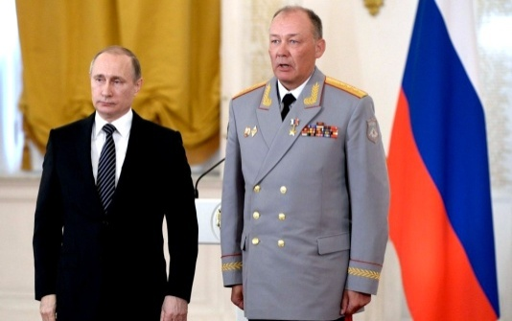
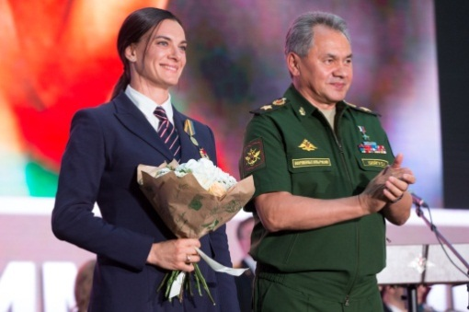
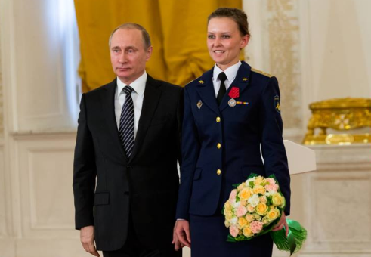
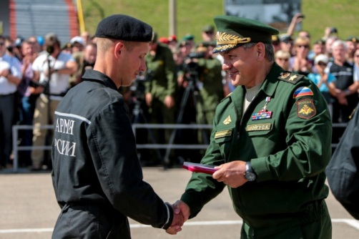
Награждение государственными наградами
Российской Федерации
2016 г.
4 262 чел.
2013 г.
1 350 чел.
2014 г.
4 725 чел.
2015 г.
5 087 чел.
16
616
3187
128
62
51
202

Slide 24
Сеть довузовских образовательных организаций
Минобороны России
Суворовские военные училища (СВУ) – 10
Екатеринбургское
СВУ
Казанское
СВУ
Московское
СВУ
Санкт-Петербургское
СВУ
Тверское
СВУ
Ульяновское
СВУ
Уссурийское
СВУ
Северо-Кавказское СВУ
Пермское
СВУ
Тульское
СВУ
Нахимовское военно-морское училище (ВМУ) – 3
3 – школы для одаренных детей
Нахимовское военно-морское училище
24 – довузовских учебных заведения
27
всего учебных заведений
для довузовской подготовки граждан
Филиал Нахимовского ВМУ (Владивостокское ПКУ)
Филиал Нахимовского ВМУ (Севастопольское ПКУ)
Филиал Нахимовского ВМУ
в г. Мурманске
Президентские кадетские училища (ПКУ) – 5
Краснодарское
ПКУ
Кызылское
ПКУ
Ставропольское
ПКУ
Оренбургское
ПКУ
Тюменское
ПКУ
Петрозаводское ПКУ
Кадетские корпуса – 5
Аксайский Данилы Ефремова казачий кадетский корпус
Московский кадетский корпус «Пансион воспитанниц МО РФ»
Кронштадтский морской кадетский корпус
Санкт-Петербургский
кадетский корпус
Омский кадетский военный корпус
Образовательное учреждение
среднего профессионального образования – 1
Школы для одаренных детей – 3
Кадетский корпус (инженерная школа)
ВУНЦ ВВС «ВВА»
Кадетский корпус
(школа IT- технологий) Военной академии связи
Кадетский корпус
(спортивная школа)
ВИФК
Московское военно-музыкальное училище
∗
– открыто в 2016 году
– планируются к созданию в 2017 году

Slide 25
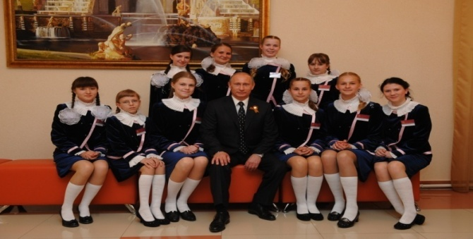
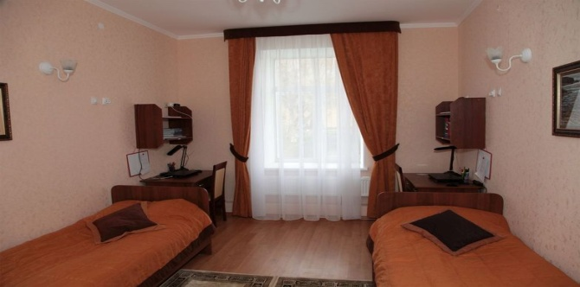
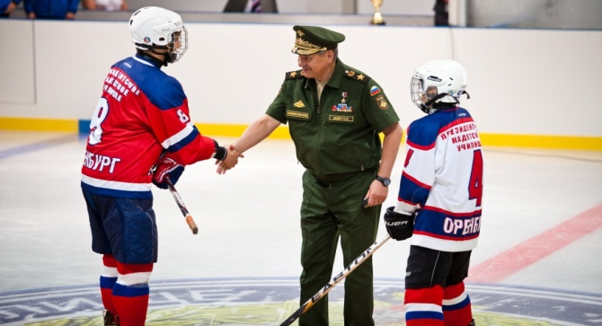
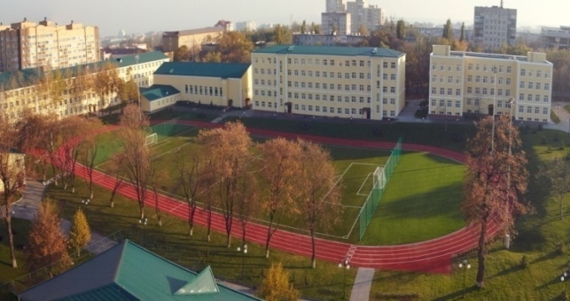
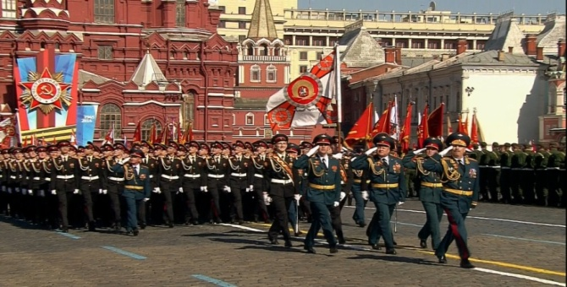
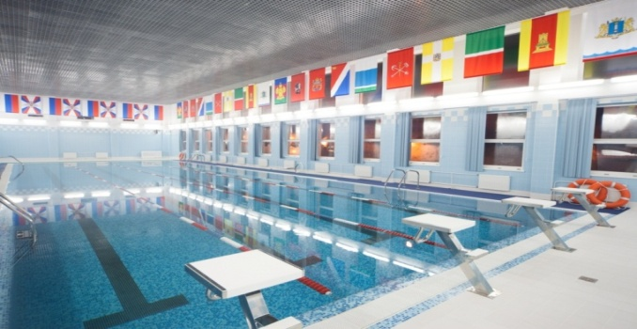
Обучение в довузовских образовательных организациях
Минобороны России

